Slide 1



Číslo projektu | OP VK 1.5 25549863
Název projektu | Moderní škola
Název školy | Soukromá střední škola podnikání a managementu, o.p.s.
Předmět | Dějepis (klíčová aktivita III/2)
Téma | Únor 1948
Ročník | 1.
Jméno autora | Mgr. Dušan Kráčmar
Anotace | Prezentace popisuje klíčovou událost poválečné historie našeho státu – komunistický převrat roku 1948. Všímá si i širšího kontextu tohoto převratu a snaží se vést žáky k ochraně demokratických hodnot.
Datum tvorby | 11. 6. 2013

Slide 2
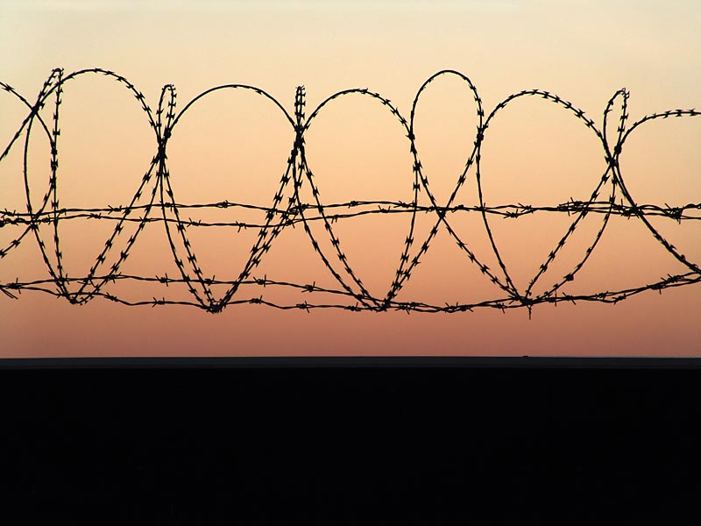
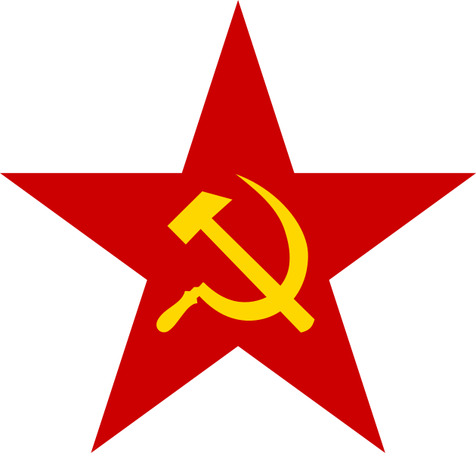
ÚNOR 1948
©Dušan Kráčmar 2013

Slide 3
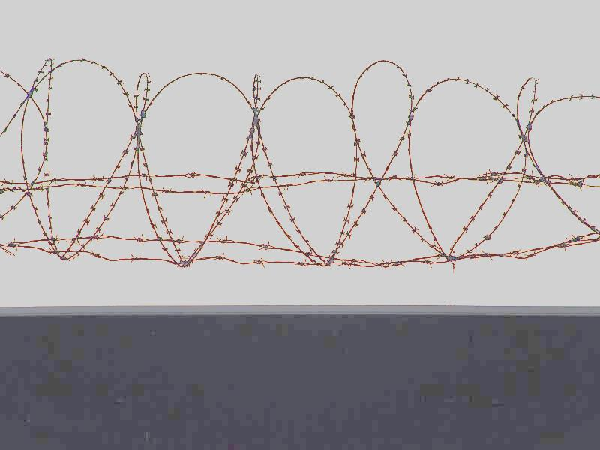
ÚNOR 1948
ÚVOD
jde o státní převrat (puč), po němž se v Československu (ČSR, později ČSSR) chopila definitivně moci Komunistická strana Československa (KSČ) a držela ji až do listopadu 1989
tento převrat byl vyústěním politické situace na našem území po druhé světové válce
  ve společnosti převládaly sympatie k levici a především ke KSČ (vděk vůči SSSR za osvobození vlasti, zrada Francie a Velké Británie v Mnichově 1938, nedobrý konec první ČSR atd.)
  politické strany se místo snahy chopit se ve volbách moci sdružili do tzv. Národní fronty, v níž měla rozhodující slovo KSČ atd.
  na konferenci v Jaltě v únoru 1945 došlo mezi SSSR, USA a Velkou Británií k rozdělení sfér vlivu ve světě, přičemž Československo bylo přiřazeno do sovětské (tj. komunistické) části
období let 1945 – 1947 v ČSR je sice oficiálně hodnoceno ještě jako demokratické, ale již v té době měla naše politika některé totalitní rysy (jednomyslná rozhodnutí, potlačování činnosti politických stran atd.)

Slide 4
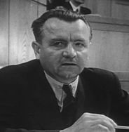
ÚNOR 1948
ÚVOD
v květnu 1946 se uskutečnily v ČSR poslední demokratické parlamentní volby, jasně v nich zvítězila KSČ (40%) hlasů, předsedou vlády se stal Klement Gottwald) a komunisté začali obsazovat klíčové posty ve vládě a ve státní správě (např. tajná Státní bezpečnost)
současně začali prostřednictvím nastrčených „špiónů“ získávat vliv i v ostatních politických stranách
ČSR prováděla silně levicovou politiku s jednoznačnou orientaci na SSSR
Klement Gottwald

Slide 5
ÚNOR 1948
PRŮBĚH PŘEVRATU
v únoru 1948 se komunistický ministr vnitra Václav Nosek rozhodl dostat Sbor národní bezpečnosti (SNB, dnešní policie) plně pod vliv KSČ – z funkce odvolal 8 nekomunistických důstojníků, obvodních velitelů, a nahradil je svými lidmi
nekomunističtí ministři za Demokratickou stranu, Československou stranu lidovou a Národně socialistickou stranu podávají demisi – snaží se tak o to, aby ji prezident Edvard Beneš přijal, jmenoval novou úřednickou vládu a vypsal předčasné volby, ve kterých by mohli uspět a omezit tak vliv komunistů
komunisté se naopak snaží o to, aby prezident za odstoupivší ministry jmenoval jim nakloněné nové ministry a vláda pokračovala bez voleb dál =˃ dochází k rozhodujícímu střetu o moc

Slide 6
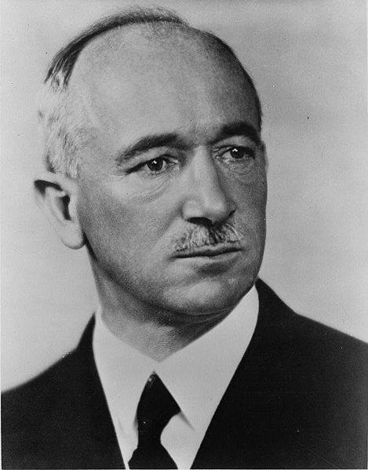
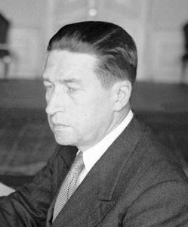
ÚNOR 1948
PRŮBĚH PŘEVRATU
Edvard Beneš prezident republiky
Prokop Drtina, jeden z 12 ministrů, kteří podali demisi

Slide 7
ÚNOR 1948
PRŮBĚH PŘEVRATU
vzhledem ke zmíněným levicovým náladám ve společnosti měl komunistický způsob řešení rozsáhlou podporu veřejnosti, skupiny těch, kteří upozorňovali na nebezpečí diktatury a protestovali proti probíhajícímu převratu byly méně početné
komunisté začali zakládat tzv. akční výbory Národní fronty, které si přivlastňovali moc v zemi, jejich ozbrojenou složkou se staly lidové milice (existovaly až do roku 1989)
díky této podpoře mohla KSČ vyvíjet na prezidenta Beneše silný tlak
na podporu KSČ se uskutečnily mohutné demonstrace na Staroměstském a Václavském náměstí, byla vyhlášena hodinová generální stávka

Slide 8
ÚNOR 1948
PRŮBĚH PŘEVRATU
tomuto tlaku nemocný a vysílený prezident Beneš nakonec podlehl, a tak mohl 25. 2. 1948 Klement Gottwald prohlásit na demonstraci na Václavském náměstí k shromážděnému davu tuto větu:
„Mohu vám sdělit, že pan prezident všechny mé návrhy, přesně tak, jak byly podány, přijal.“
následoval bouřlivý jásot, lidé bouřlivě oslavovali přicházející totalitu….

Slide 9
ÚNOR 1948
UDÁLOSTI PO PŘEVRATU
vláda tak byla doplněna o ministry loajální vůči KSČ, začíná období komunistické diktatury trvající až do 17. 11. 1989
komunistická moc začala tyto události nazývat jako „Vítězný únor“ a 25. 2. se pak až do roku 1989 jako slavil „Vítězství československého pracujícího lidu“

Slide 10
ÚNOR 1948
UDÁLOSTI PO PŘEVRATU
komunisté si svou nabitou moc nechali posvětit na konci května 1948 mimořádnými parlamentními volbami, které už nebyly demokratické (nátlak na voliče, nemožnost výběru mezi stranami atd.) – jednotná kandidátka Národní fronty (pod vedením KSČ) získala 86% hlasů a všechny poslanecké mandáty
7. 6. 1948 pak následně odstupuje ze své funkce prezident Edvard Beneš, v září 1948 pak umírá
novým prezidentem se stal Klement Gottwald, předsedou vlády Antonín Zápotocký
již v následujícím roce začínají první politické procesy s rozsudky smrti (Heliodor Píka), na šibenici či vězení končí i mnozí s těch, co v únoru 1948 manifestovali na Václavském náměstí…

Slide 11
ÚNOR 1948
ZDROJE
KVAČEK, Robert. České dějiny II.. Praha: SPL - Práce, 2002, ISBN 80-86287-48-3.
ZSCOUT370, FLANKER, PENUBAG. Wikimedia Commons [online]. [cit. 11.6.2013]. Dostupný na WWW: http://commons.wikimedia.org/wiki/File:Communist_star.svg
BRAUNSTEIN, David. http://davidbraunstein.byl.cz/ [online]. [cit. 11.6.2013]. Dostupný na WWW: http://davidbraunstein.byl.cz/slunce/soumrak/soumrak.htm
AUTOR NEUVEDEN. Únor 1948 [online]. [cit. 11.6.2013]. Dostupný na WWW: http://cs.wikipedia.org/wiki/%C3%9Anor_1948
NATIONAL ARCHIVES. Wikimedia Commons [online]. [cit. 11.6.2013]. Dostupný na WWW: http://commons.wikimedia.org/wiki/File:K_Gottwald.jpg
CHAEREA, Cassius. Wikimedia Commons [online]. [cit. 11.6.2013]. Dostupný na WWW: http://commons.wikimedia.org/wiki/File:Prokop_Drtina_-_barva.jpg
UNKNOWN. Wikimedia Commons [online]. [cit. 11.6.2013]. Dostupný na WWW: http://commons.wikimedia.org/wiki/File:Edvard_Bene%C5%A1.jpg

Slide 12
ÚNOR 1948
DĚKUJI ZA POZORNOST.

